Slide 1



NHẬP MÔN LẬP TRÌNH
TRAINERS
Nguyễn Lê Bách
Nguyễn Duy Phú
Lê Việt Thắng
GĐ1
10h00 – 9/1

Slide 2

NHẬP MÔN LẬP TRÌNH
TRAINERS
Nguyễn Lê Bách
Nguyễn Duy Phú
Lê Việt Thắng
GĐ1
10h00

Slide 3





KHỞI TẠO
1
2
4
3

Slide 4
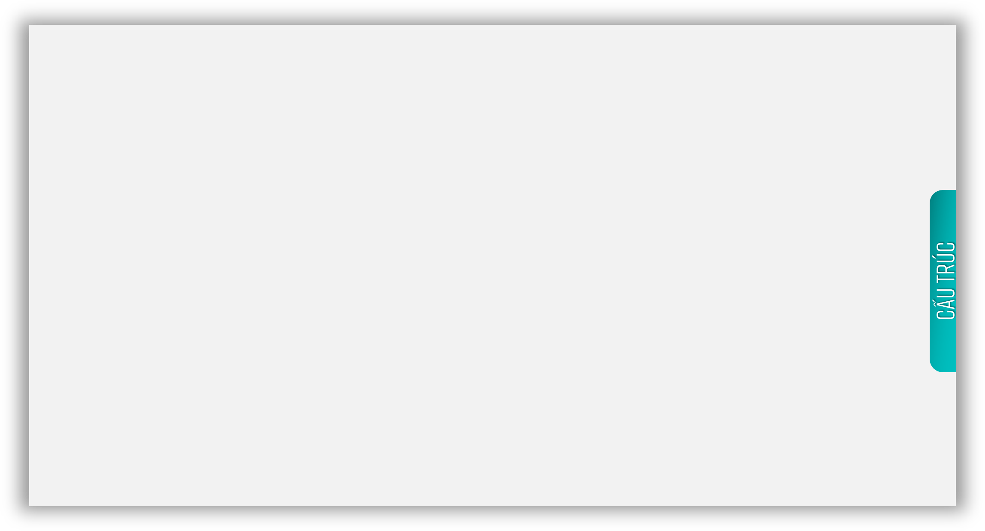
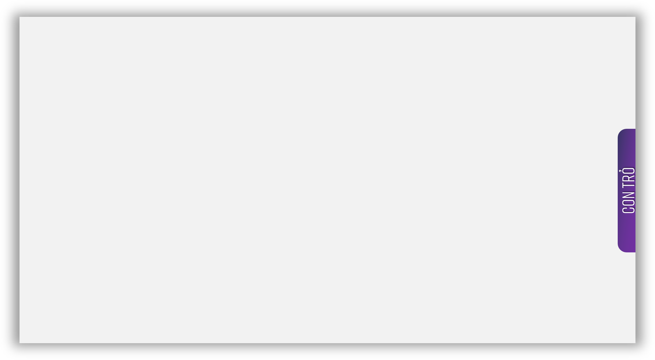

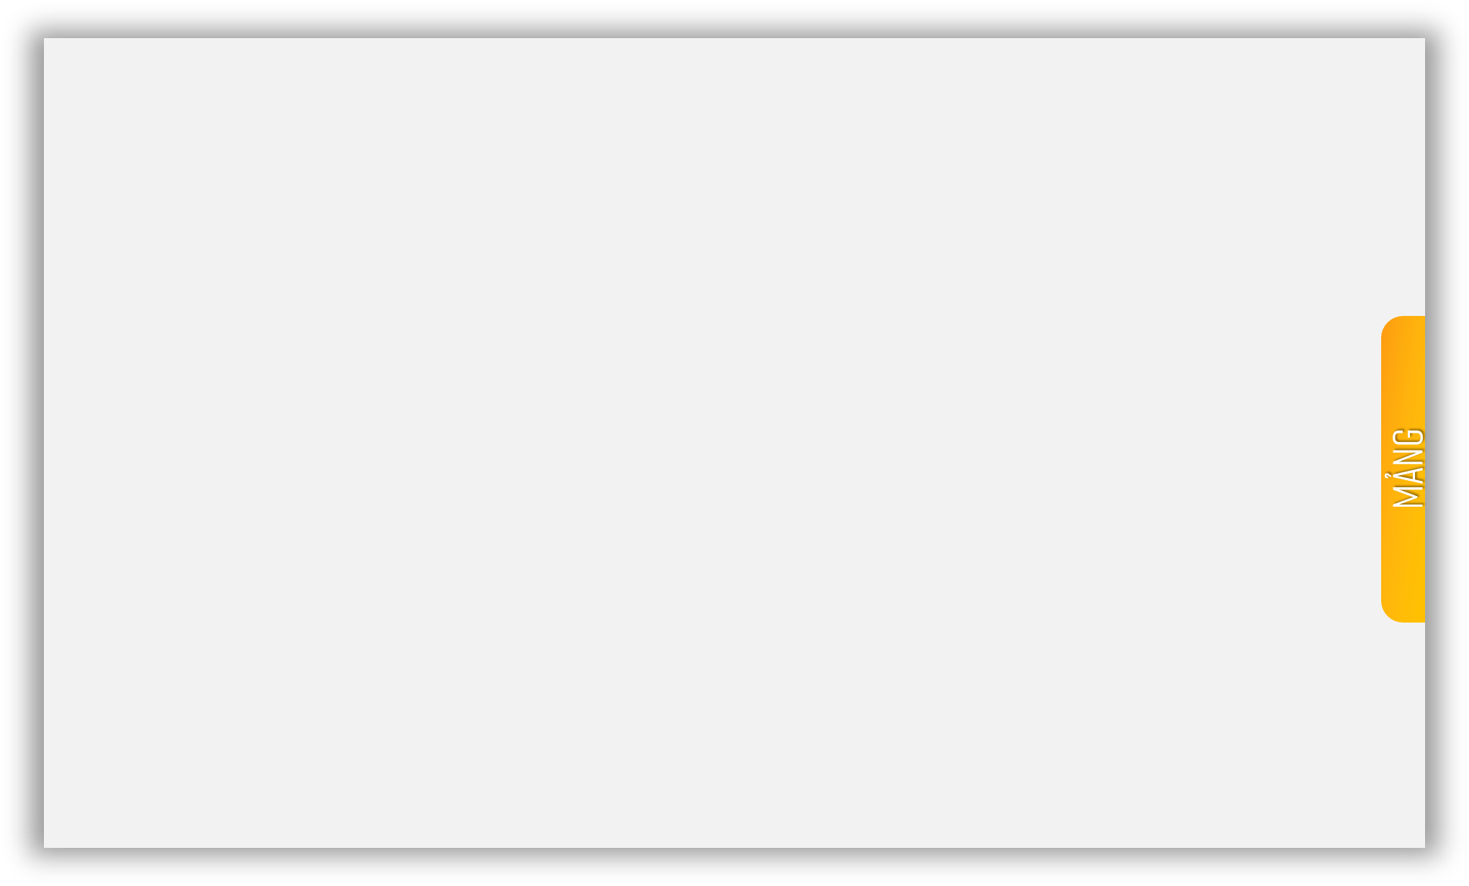

Slide 6


Mảng là một tập hợp nhiều phân tử có cùng kiểu giá trị và chung một tên . Mỗi phần tử mảng biểu diễn được 1 giá trị.
Chỉ số
0 | 1 | 2 | 3 | 4 | 5 | 6 | 7 | 8 | 9
7 | 4 | 19 | 15 | 90 | 30 | 3 | 21 | 56 | 80
Mảng A
Lưu ý: chỉ số của mảng trong C/C++ đều bắt đầu bằng 0

Slide 7

Mảng là một tập hợp nhiều phân tử có cùng kiểu giá trị và chung một tên . Mỗi phần tử mảng biểu diễn được 1 giá trị.
KHAI BÁO TƯỜNG MINH
Kiểu dl <tên mảng>[số lượng phần tử];
int A[10];
float B[20];
KHAI BÁO KHÔNG TƯỜNG MINH
Kiểu dl <tên mảng>[];
int A[];
float B[];

Slide 8

Mảng là một tập hợp nhiều phân tử có cùng kiểu giá trị và chung một tên . Mỗi phần tử mảng biểu diễn được 1 giá trị.
Kiểu dl <tên mảng>[số lượng phần tử];
khởi tạo = khai báo + gán giá trị cho mảng
int a[5] = {4, 6, 3, 8, 9};

Slide 9

NHẬP MẢNG
int Nhap(int a[], int &n)
{
cout << "Nhap so phan tu: ";
cin >> n;
for (int i = 0; i < n; i++)
{
cout << "a["<< i << "] = ";
cin >> a[i];
}
}

Slide 10
XUẤT MẢNG
int Xuat(int a[], int n)
{
cout << "Mang vua nhap: " << endl;
for (int i = 0; i < n; i++)
cout << "a[" << i << "]" << a[i] << endl;
}

Slide 11
ĐẾM
Ví dụ : Định nghĩa hàm đếm số lẻ
_______________________________________________
int demsole(int A[], int n)
{
int dem = 0;
for (int i = 0; i < n; i++)
{
if (A[i] % 2 != 0)
{
dem++;
}
}
return dem;
}

Slide 12
TÍNH TỔNG
Ví dụ : Định nghĩa hàm tính tổng các số lẻ
_______________________________________________
int Tongle(int a[], int n)
{
int S = 0;
for (int i = 0; i < n; i++)
if (a[i] % 2 != 0)
S = S + a[i];
return S;
}

Slide 13
ĐẶT LÍNH CANH
Ví dụ : Hãy định nghĩa hàm tìm giá trị lớn nhất trong mảng một chiều _______________________________________________
int LonNhat(int a[], int n)
{
int ln = a[0];
for (int i = 1; i < n; i++)
if (a[i] > ln)
ln = a[i];
return ln;
}

Slide 14
ĐẶT CỜ HIỆU
Ví dụ : Định nghĩa hàm kiểm tra trong mảng có số lẻ hay không
_______________________________________________
int sole(int A[], int n)
{
for (int i = 0; i < n; i++)
if (A[i] % 2 != 0)
return 1;
return 0;
}

Slide 15
SẮP XẾP (SORT)
Ví dụ : Định nghĩa hàm sắp xếp mảng tăng dần _______________________________________________
void Saptang(int a[], int n)
{
for (int i = 0; i < n - 1; i++)
for (int j = i + 1; j < = n - 1; j++)
if (a[i] > a[j])
{
// đổi chỗ a[i] và a[j]
int temp = a[i];
a[i] = a[j];
a[j] = temp;
}
}
Thuật toán
Bubble Sort
(sắp xếp nổi bọt)

Slide 16
SẮP XẾP (SORT)
Ví dụ : Định nghĩa hàm sắp xếp mảng tăng dần _______________________________________________
void Saptang(int a[], int n)
{
sort(a, a + n);
}
Dùng hàm có sẵn của C++
(cần #include <algorithm>)

Slide 17
THÊM PHẦN TỬ X TẠI VỊ TRÍ K
void them(int A[], int &n, int k, int x)
{
for (int i = n; i >= k; i--)
A[i] = A[i - 1]; // dời qua phải 1 ô
A[k] = x; // thêm x vào ô trống
n++; // tăng số phần tử lên 1
}

Slide 18
XÓA TẠI VỊ TRÍ K
// dùng các phần tử sau chèn lên 1 ô
void xoa(int A[], int &n, int k)
{
for (int i = k; i < n - 1; i++)
A[i] = A[i + 1];
n--;
}

Slide 19

Mảng 2 chiều giống như 1 bảng gồm nhiều dòng và nhiều cột
Chỉ số cột
 | 0 | 1 | 2 | 3 | 4
0 | 5 | 7 | 9 | 2 | 3
1 | 12 | 5 | 7 | 4 | 6
2 | 1 | 8 | 9 | 0 | 3
3 | 2 | 5 | 6 | 3 | 4
Chỉ số dòng

Slide 20
Mảng 2 chiều giống như 1 bảng gồm nhiều dòng và nhiều cột
Kiểu dữ liệu <tên biến mảng> [<số dòng>][<số cột>];
Trong đó:
Kiểu dữ liệu: int, float, char, ...
Tên biến mảng: 1 ký tự hoặc 1 dãy ký tự viết liền nhau và không có khoảng trắng
int Mang[3][5];
Kiểu dữ liệu: int
Tên biến mảng: Mang
Mảng có 3 dòng 5 cột

Slide 21

Mảng 2 chiều giống như 1 bảng gồm nhiều dòng và nhiều cột
Kiểu dữ liệu <tên biến mảng> [<số dòng>][<số cột>];
<tên biến mảng> [<chỉ số dòng>][<chỉ số cột>]
int A[3][3];
Các truy xuất hợp lệ: A[0][0], A[1][0], A[2][0],…, A[3][3]
Không hợp lệ: A[-1][0], A[4][3], A[4][4],…

Slide 22

<tên biến mảng> [<cs dòng>][<cs cột>] = <giá trị>;
int a[5][10] , b [5][10];
b = a ; // SAI
int i ,j;
for (i = 0 ; i < 5 ; i++)
for (j = 0 ; j < 10; j++)
b[i][j] = a[i][j];

Slide 23

MỘT SỐ LƯU Ý
Tham số kiểu mảng trong khai báo hàm giống như khai báo biến mảng
void NhapMT(int a[50][100]);
Tham số kiểu mảng truyền cho hàm chính là địa chỉ của phần tử đầu tiên của mảng:
Có thể bổ sung lượng phần tử chiều thứ 2 hoặc con trỏ
Mảng có thể thay đổi nội dung sau khi thực hiện hàm
void NhapMT(int a[][100]);
void NhapMT(int (*a)[100]);
Số lượng phần tử thực sự phải truyền qua biến khác
void XuatMT(int a[][100], int c, int d)
void XuatMT(int a[50][100], int c, int d)
void XuatMT(int (a*)[100], int c, int d)

Slide 24
MỘT SỐ LƯU Ý
Lời gọi hàm
void NhapMT(int a[][100], int &m , int &n);
void XuatMT(int a[][100], int c, int d);
int main()
{
int a[100][100], c, d;
NhapMT(a, d, c);
XuatMT(a, d, c);
}

Slide 25

Hàm nhập / xuất
Nhập mảng:
Nhập số lượng phần tử thực sự m , n của mỗi chiều
Nhập từng phần tử từ [0][0] đến [m-1][n-1]
Xuất mảng:
Xuất giá trị từng phần tử của mảng 2 chiều từ dòng có 0 đến dòng m -1 , mỗi dòng xuất giá trị của cột đến cột n-1 trên dòng đó.

Slide 26
Hàm nhập / xuất
NHẬP
void NhapMT(int a[][100], int c, int d)
{
for (int i = 0; i < d; i++)
{
for (int j = 0; j < c; j++)
{
cout << " a[" << i << "]" << "[" << j << "]=";
cin >> a[i][j];
}
}
}

Slide 27
Hàm nhập / xuất
XUẤT
void XuatMT(int a[][100], int c, int d)
{
for (int i = 0; i < d; i++)
{
for (int j = 0; j < c; j++)
cout << " " << a[i][j];
cout << endl;
}
}

Slide 28
TÌM KIẾM
Yêu cầu:
Tìm xem phần tử x có nằm trong ma trận a kích thước m*n hay không??
Ý tưởng:
Duyệt từng phần tử của ma trận a. Nếu phần tử đang xét bằng x thì trả về có (1), ngược lại không có (0)

Slide 29
TÌM KIẾM
int Timkiem(int a[][100], int m, int n, int x)
{
for (int i = 0; i < m; i++)
for (int j = 0; j < n; j++)
if (a[i][j] == x)
return 1;
return 0;
}

Slide 30
TÍNH TỔNG
* Yêu cầu
- Cho trước ma trận a , kích thước m * n . Tính tổng các phần tử trên
+ Dòng d , cột c
+ Đường chéo chính , đường chéo phụ (ma trận vuông)
+ Nửa trên / dưới đường chéo chính (ma trận vuông)
+ Nửa trên / nửa dưới đường chéo phụ (ma trận vuông)
* Ý tưởng
Duyệt ma trận và cộng dồn các phần tử có tọa độ (dòng , cột) thỏa yêu cầu

Slide 31
TÍNH TỔNG
//TÍNH TỔNG TRÊN DÒNG
int TongDong(int a[][100], int d, int c, int x)
{
int tong = 0;
for (int i = 0; i < c; i++) //duyệt các cột
tong = tong + a[x][i];
return tong;
}

Slide 32
TÍNH TỔNG
//TÍNH TỔNG TRÊN CỘT
int tongcot(int a[][100], int d, int c, int x)
{
int tong = 0;
for (int i = 0; i < d; i++)// duyệt các dòng
tong = tong + a[i][x];
return tong;
}

Slide 33
TÍNH TỔNG
//TÍNH TỔNG ĐƯỜNG CHÉO CHÍNH
int tongdcchinh(int a[][100], int n)
{
int tong = 0;
for (int i = 0; i < n; i++)
tong = tong + a[i][i];
return tong;
}

Slide 34
TÍNH TỔNG
//TÍNH TỔNG PHÍA TRÊN ĐƯỜNG CHÉO CHÍNH
int TongtrenDCchinh(int a[][100], int n)
{
int tong = 0;
for (int i = 0; i < n; i++)
for (int j = 0; j < n; j++)
if (i < j)
tong = tong + a[i][j];
return tong;
}

Slide 35
TÍNH TỔNG
//TÍNH TỔNG PHÍA DƯỚI ĐƯỜNG CHÉO CHÍNH
int TongduoiDCchinh(int a[][100], int n)
{
int tong = 0;
for (int i = 0; i < n; i++)
for (int j = 0; j < n; j++)
if (i > j)
tong = tong + a[i][j];
return tong;
}

Slide 36
TÍNH TỔNG
//TÍNH TỔNG ĐƯỜNG CHÉO PHỤ
int TongDcphu(int a[][100], int n)
{
int tong = 0;
for (int i = 0; i < n; i++)
tong = tong + a[i][n - i - 1];
return tong;
}

Slide 40

KHI KHAI BÁO BIẾN
int x, y;
GIÁ TRỊ
GIÁ TRỊ
x
y
0x10
0x20
ĐỊA CHỈ
ĐỊA CHỈ
KHI GỌI TÊN BIẾN
Máy tính sẽ tìm đến địa chỉ vùng nhớ đó để lấy giá trị biến

Slide 41

5
x
8
y
0x10
0x20
p
0x30

Slide 42
5
x
8
y
0x10
0x20
0x10
p
p lưu địa chỉ x
(p trỏ đến vùng nhớ của x)
0x30

Slide 43
p là con trỏ
(trỏ đến vùng nhớ kiểu nguyên – vì x kiểu int)
5
x
8
y
0x10
0x20
0x10
p
p lưu địa chỉ x
(p trỏ đến vùng nhớ của x)
0x30

Slide 44

Để lấy địa chỉ của một biến bất kỳ, ta viết:
&<tên biến>
5
x
8
y
0x10
0x20
0x10
p
0x30

Slide 45
Để lấy địa chỉ của một biến bất kỳ, ta viết:
&<tên biến>
5
x
8
y
&x
0x10
0x20
&y
0x10
p
0x30
&p

Slide 46
Để lấy giá trị tại một vùng nhớ (địa chỉ), ta viết:
*<địa chỉ>
5
x
8
y
&x
0x10
0x20
&y
0x10
p
0x30
&p

Slide 47
Để lấy giá trị tại một vùng nhớ (địa chỉ), ta viết:
*<địa chỉ>
*(&y)
(bằng y = 8)
*(&x)
(bằng x = 5)
5
x
8
y
&x
0x10
0x20
&y
*p
(bằng x = 5)
do p đang trỏ đến địa chỉ x
0x10
p
0x30
&p

Slide 48
<kiểu dữ liệu> * <tên biến con trỏ>;
5
x
8
y
0x10
0x20
0x10
p
0x30

Slide 49
int x = 5, y = 8;
int *p, *q;
5
x
8
y
0x10
0x20
0x10
p
q
0x30
0x40

Slide 50

<tên con trỏ> = <địa chỉ>;
<địa chỉ>: là địa chỉ 1 biến khác, hoặc 1 con trỏ khác
5
x
8
y
0x10
0x20
0x10
p
q
0x30
0x40

Slide 51
int x = 5, y = 8;
int *p, *q;
p = &x; q = p;
5
x
8
y
0x10
0x20
0x10
p
q
0x30
0x40

Slide 52
int x = 5, y = 8;
int *p, *q;
p = &x; q = p;
5
x
8
y
0x10
0x20
0x10
p
q
0x30
0x40

Slide 53
int x = 5, y = 8;
int *p, *q;
p = &x; q = p;
5
x
8
y
0x10
0x20
0x10
p
0x10
q
0x30
0x40

Slide 54
int x = 5, y = 8;
int *p, *q;
p = &x; q = p;
5
x
8
y
0x10
0x20
0x10
p
0x10
q
0x30
0x40

Slide 55
Có thể khai báo rồi gán cho con trỏ luôn
int x = 5, y = 8;
int *p = &x, *q = p;
5
x
8
y
0x10
0x20
0x10
p
0x10
q
0x30
0x40

Slide 56
Cẩn thận nhầm lẫn với lệnh:
*p = x; (1)
dấu * ở lệnh (1) là lấy giá trị tại địa chỉ của p
int x = 5, y = 8;
int *p = &x, *q = p;
5
x
8
y
0x10
0x20
0x10
p
0x10
q
0x30
0x40

Slide 57
int x = 5, y = 8;
int *p = &x, *q = p;
5
x
8
y
0x10
0x20
0x10
p
0x10
q
0x30
0x40

Slide 58
Theo hình minh họa,
Mọi thay đổi trên *p sẽ ảnh hưởng đến giá trị của x
(vì p đang giữ địa chỉ của x)
int x = 5, y = 8;
int *p = &x, *q = p;
5
x
8
y
0x10
0x20
0x10
p
0x10
q
0x30
0x40

Slide 59
int x = 5, y = 8;
int *p = &x, *q = p;
*p = 6;
5
x
8
y
0x10
0x20
0x10
p
0x10
q
0x30
0x40

Slide 60
int x = 5, y = 8;
int *p = &x, *q = p;
*p = 6;
x thay đổi theo *p
6
x
8
y
0x10
0x20
0x10
p
0x10
q
0x30
0x40

Slide 61

Là con trỏ vô định
Từ khóa trong C/C++: NULL (đôi khi là nullptr)

Slide 62

Trong đề thi, thường là dạng đọc code.
Cho một đoạn code
Cho một số quy ước
Một loạt các câu hỏi về các giá trị biến

Slide 63
#include <iostream> using namespace std;
int main() { int a = 3200; int *ptr; int value; ptr = &a; value= --(*ptr); return 0; }
Giả sử khi chương trình thực thi, biến a được cấp phát bộ nhớ có địa chỉ 0x20, biến ptr được cấp phát bộ nhớ có địa chỉ 0x32, biến value được cấp phát bộ nhớ có địa chỉ 0x45.
Hãy cho biết khi chương trình chạy đến lệnh return 0.
Giá trị của biến value là:….....… Giá trị của &value là: …..........
Giá trị của *ptr là :……….Giá trị của biến ptr là :…................
Giá trị của &ptr là :.......…..Giá trị của &(*ptr)là:…………......
Giá trị của biến a là:......................
Giá trị của *(*p) là:.......................

Slide 64
#include <iostream> using namespace std;
int main() { int a = 3200; int *ptr; int value; ptr = &a; value= --(*ptr); return 0; }
Giả sử khi chương trình thực thi, biến a được cấp phát bộ nhớ có địa chỉ 0x20, biến ptr được cấp phát bộ nhớ có địa chỉ 0x32, biến value được cấp phát bộ nhớ có địa chỉ 0x45.
Hãy cho biết khi chương trình chạy đến lệnh return 0.
3200
a
ptr
Giá trị của biến value là:….....… Giá trị của &value là: …..........
Giá trị của *ptr là :……….Giá trị của biến ptr là :…................
Giá trị của &ptr là :.......…..Giá trị của &(*ptr)là:…………......
Giá trị của biến a là:......................
Giá trị của *(*p) là:.......................
0x20
0x32
value
0x45

Slide 65
#include <iostream> using namespace std;
int main() { int a = 3200; int *ptr; int value; ptr = &a; value= --(*ptr); return 0; }
Giả sử khi chương trình thực thi, biến a được cấp phát bộ nhớ có địa chỉ 0x20, biến ptr được cấp phát bộ nhớ có địa chỉ 0x32, biến value được cấp phát bộ nhớ có địa chỉ 0x45.
Hãy cho biết khi chương trình chạy đến lệnh return 0.
3200
0x20
a
ptr
Giá trị của biến value là:….....… Giá trị của &value là: …..........
Giá trị của *ptr là :……….Giá trị của biến ptr là :…................
Giá trị của &ptr là :.......…..Giá trị của &(*ptr)là:…………......
Giá trị của biến a là:......................
Giá trị của *(*p) là:.......................
0x20
0x32
value
0x45

Slide 66
#include <iostream> using namespace std;
int main() { int a = 3200; int *ptr; int value; ptr = &a; value= --(*ptr); return 0; }
Giả sử khi chương trình thực thi, biến a được cấp phát bộ nhớ có địa chỉ 0x20, biến ptr được cấp phát bộ nhớ có địa chỉ 0x32, biến value được cấp phát bộ nhớ có địa chỉ 0x45.
Hãy cho biết khi chương trình chạy đến lệnh return 0.
3199
0x20
a
ptr
Giá trị của biến value là:….....… Giá trị của &value là: …..........
Giá trị của *ptr là :……….Giá trị của biến ptr là :…................
Giá trị của &ptr là :.......…..Giá trị của &(*ptr)là:…………......
Giá trị của biến a là:......................
Giá trị của *(*p) là:.......................
0x20
0x32
value
0x45

Slide 67
#include <iostream> using namespace std;
int main() { int a = 3200; int *ptr; int value; ptr = &a; value= --(*ptr); return 0; }
Giả sử khi chương trình thực thi, biến a được cấp phát bộ nhớ có địa chỉ 0x20, biến ptr được cấp phát bộ nhớ có địa chỉ 0x32, biến value được cấp phát bộ nhớ có địa chỉ 0x45.
Hãy cho biết khi chương trình chạy đến lệnh return 0.
3199
0x20
a
ptr
Giá trị của biến value là:….....… Giá trị của &value là: …..........
Giá trị của *ptr là :……….Giá trị của biến ptr là :…................
Giá trị của &ptr là :.......…..Giá trị của &(*ptr)là:…………......
Giá trị của biến a là:......................
Giá trị của *(*p) là:.......................
0x20
0x32
3199
value
0x45

Slide 68
#include <iostream> using namespace std;
int main() { int a = 3200; int *ptr; int value; ptr = &a; value= --(*ptr); return 0; }
Giả sử khi chương trình thực thi, biến a được cấp phát bộ nhớ có địa chỉ 0x20, biến ptr được cấp phát bộ nhớ có địa chỉ 0x32, biến value được cấp phát bộ nhớ có địa chỉ 0x45.
Hãy cho biết khi chương trình chạy đến lệnh return 0.
3199
0x20
a
ptr
3199
0x45
Giá trị của biến value là:….....… Giá trị của &value là: …..........
Giá trị của *ptr là :……….Giá trị của biến ptr là :…................
Giá trị của &ptr là :.......…..Giá trị của &(*ptr)là:…………......
Giá trị của biến a là:......................
Giá trị của *(*p) là:.......................
0x20
0x32
3199
0x20
0x32
0x20
3199
3199
error
value
0x45

Slide 69
#include <iostream>
using namespace std;
int main()
{
int *a = new int [5];
for (int i = 0; i < 5; i++) a[i] = i + 1;
int *p = a;
cout << “gia tri *(p+2):” << *(p+2);
p += 2;
cout << “Gia tri *p:” << *p;
delete []a;
return 0;
}
Kết quả của đoạn chương trình trên là:
• Giá trị *(p+2):……………………
• Giá trị *p : ………………..............

Slide 70
#include <iostream>
using namespace std;
int main()
{
int *a = new int [5];
for (int i = 0; i < 5; i++) a[i] = i + 1;
int *p = a;
cout << “gia tri *(p+2):” << *(p+2);
p += 2;
cout << “Gia tri *p:” << *p;
delete []a;
return 0;
}
Một cách khai báo và khởi tạo mảng khác
a
0 1 2 3 4
Kết quả của đoạn chương trình trên là:
• Giá trị *(p+2):……………………
• Giá trị *p : ………………..............

Slide 71
#include <iostream>
using namespace std;
int main()
{
int *a = new int [5];
for (int i = 0; i < 5; i++) a[i] = i + 1;
int *p = a;
cout << “gia tri *(p+2):” << *(p+2);
p += 2;
cout << “Gia tri *p:” << *p;
delete []a;
return 0;
}
1
2
3
4
5
a
0 1 2 3 4
Kết quả của đoạn chương trình trên là:
• Giá trị *(p+2):……………………
• Giá trị *p : ………………..............

Slide 72
#include <iostream>
using namespace std;
int main()
{
int *a = new int [5];
for (int i = 0; i < 5; i++) a[i] = i + 1;
int *p = a;
cout << “gia tri *(p+2):” << *(p+2);
p += 2;
cout << “Gia tri *p:” << *p;
delete []a;
return 0;
}
p
1
2
3
4
5
a
0 1 2 3 4
Kết quả của đoạn chương trình trên là:
• Giá trị *(p+2):……………………
• Giá trị *p : ………………..............

Slide 73
#include <iostream>
using namespace std;
int main()
{
int *a = new int [5];
for (int i = 0; i < 5; i++) a[i] = i + 1;
int *p = a;
cout << “gia tri *(p+2):” << *(p+2);
p += 2;
cout << “Gia tri *p:” << *p;
delete []a;
return 0;
}
&a[0]
p
1
2
3
4
5
a
0 1 2 3 4
Kết quả của đoạn chương trình trên là:
• Giá trị *(p+2):……………………
• Giá trị *p : ………………..............

Slide 74
#include <iostream>
using namespace std;
int main()
{
int *a = new int [5];
for (int i = 0; i < 5; i++) a[i] = i + 1;
int *p = a;
cout << “gia tri *(p+2):” << *(p+2);
p += 2;
cout << “Gia tri *p:” << *p;
delete []a;
return 0;
}
&a[0]
p
1
2
3
4
5
a
0 1 2 3 4
p + 2
Kết quả của đoạn chương trình trên là:
• Giá trị *(p+2):……………………
• Giá trị *p : ………………..............
3

Slide 75
#include <iostream>
using namespace std;
int main()
{
int *a = new int [5];
for (int i = 0; i < 5; i++) a[i] = i + 1;
int *p = a;
cout << “gia tri *(p+2):” << *(p+2);
p += 2;
cout << “Gia tri *p:” << *p;
delete []a;
return 0;
}
&a[0]
p
1
2
3
4
5
a
0 1 2 3 4
Kết quả của đoạn chương trình trên là:
• Giá trị *(p+2):……………………
• Giá trị *p : ………………..............
3

Slide 76
#include <iostream>
using namespace std;
int main()
{
int *a = new int [5];
for (int i = 0; i < 5; i++) a[i] = i + 1;
int *p = a;
cout << “gia tri *(p+2):” << *(p+2);
p += 2;
cout << “Gia tri *p:” << *p;
delete []a;
return 0;
}
&a[0]
p
1
2
3
4
5
a
0 1 2 3 4
Kết quả của đoạn chương trình trên là:
• Giá trị *(p+2):……………………
• Giá trị *p : ………………..............
3

Slide 77
#include <iostream>
using namespace std;
int main()
{
int *a = new int [5];
for (int i = 0; i < 5; i++) a[i] = i + 1;
int *p = a;
cout << “gia tri *(p+2):” << *(p+2);
p += 2;
cout << “Gia tri *p:” << *p;
delete []a;
return 0;
}
&a[0]
p
1
2
3
4
5
a
0 1 2 3 4
Kết quả của đoạn chương trình trên là:
• Giá trị *(p+2):……………………
• Giá trị *p : ………………..............
3
3

Slide 78
#include <iostream>
using namespace std;
int main()
{
int *a = new int [5];
for (int i = 0; i < 5; i++) a[i] = i + 1;
int *p = a;
cout << “gia tri *(p+2):” << *(p+2);
p += 2;
cout << “Gia tri *p:” << *p;
delete []a;
return 0;
}
&a[0]
p
1
2
3
4
5
a
Giải phóng bộ nhớ đã cấp
0 1 2 3 4
Kết quả của đoạn chương trình trên là:
• Giá trị *(p+2):……………………
• Giá trị *p : ………………..............
3
3

Slide 81


Cấu trúc là kiểu dữ liệu được định nghĩa để lưu nhiều thành phần khác kiểu
Lưu thông tin một quyển sách cần có các thành phần:
Tiêu đề (title) – chuỗi
Tác giả (author) – chuỗi
Chủ đề (subject) – chuỗi
Book ID – chuỗi
Giá tiền (price) – số nguyên dương
Số trang (pages) – số nguyên dương
struct <tên kiểu>
{
<kiểu dữ liệu> <tên thành phần 1>;
...
<kiểu dữ liệu> <tên thành phần n>;
};

Slide 82
Cấu trúc là kiểu dữ liệu được định nghĩa để lưu nhiều thành phần khác kiểu
Lưu thông tin một quyển sách cần có các thành phần:
Tiêu đề (title) – chuỗi
Tác giả (author) – chuỗi
Chủ đề (subject) – chuỗi
Book ID – chuỗi
Giá tiền (price) – số nguyên dương
Số trang (pages) – số nguyên dương
struct Book
{
char title, author, subject, id;
unsigned price, pages;
};

Slide 83

Cấu trúc là kiểu dữ liệu được định nghĩa để lưu nhiều thành phần khác kiểu
Lưu thông tin một quyển sách cần có các thành phần:
Tiêu đề (title) – chuỗi
Tác giả (author) – chuỗi
Chủ đề (subject) – chuỗi
Book ID – chuỗi
Giá tiền (price) – số nguyên dương
Số trang (pages) – số nguyên dương
struct Book
{
char title, author, subject, id;
unsigned price, pages;
};
Sau khi khai báo 1 struct, ta hoàn toàn sử dụng struct như một kiểu dữ liệu.
<tên struct> <tên biến>;

Slide 84
Cấu trúc là kiểu dữ liệu được định nghĩa để lưu nhiều thành phần khác kiểu
Lưu thông tin một quyển sách cần có các thành phần:
Tiêu đề (title) – chuỗi
Tác giả (author) – chuỗi
Chủ đề (subject) – chuỗi
Book ID – chuỗi
Giá tiền (price) – số nguyên dương
Số trang (pages) – số nguyên dương
struct Book
{
char title, author, subject, id;
unsigned price, pages;
};
Book a, b;

Slide 85

Cấu trúc là kiểu dữ liệu được định nghĩa để lưu nhiều thành phần khác kiểu
Lưu thông tin một quyển sách cần có các thành phần:
Tiêu đề (title) – chuỗi
Tác giả (author) – chuỗi
Chủ đề (subject) – chuỗi
Book ID – chuỗi
Giá tiền (price) – số nguyên dương
Số trang (pages) – số nguyên dương
struct Book
{
char title, author, subject, id;
unsigned price, pages;
};
Book a, b;
<tên biến> = {<giá trị 1>, ..., <giá trị n>};
Thứ tự các giá trị tương ứng với thứ tự khai báo các thành phần trong struct

Slide 86
Cấu trúc là kiểu dữ liệu được định nghĩa để lưu nhiều thành phần khác kiểu
Lưu thông tin một quyển sách cần có các thành phần:
Tiêu đề (title) – chuỗi
Tác giả (author) – chuỗi
Chủ đề (subject) – chuỗi
Book ID – chuỗi
Giá tiền (price) – số nguyên dương
Số trang (pages) – số nguyên dương
struct Book
{
char title, author, subject, id;
unsigned price, pages;
};
Book a, b;
a = {“TD”, “TG”, “CD”, “ID123”, 100000, 100};

Slide 87

Cấu trúc là kiểu dữ liệu được định nghĩa để lưu nhiều thành phần khác kiểu
Lưu thông tin một quyển sách cần có các thành phần:
Tiêu đề (title) – chuỗi
Tác giả (author) – chuỗi
Chủ đề (subject) – chuỗi
Book ID – chuỗi
Giá tiền (price) – số nguyên dương
Số trang (pages) – số nguyên dương
struct Book
{
char title, author, subject, id;
unsigned price, pages;
};
Book a, b;
a = {“TD”, “TG”, “CD”, “ID123”,100000,100};
Truy xuất giá trị:
<tên BIẾN cấu trúc>.<tên thành phần>;

Slide 88
Cấu trúc là kiểu dữ liệu được định nghĩa để lưu nhiều thành phần khác kiểu
Lưu thông tin một quyển sách cần có các thành phần:
Tiêu đề (title) – chuỗi
Tác giả (author) – chuỗi
Chủ đề (subject) – chuỗi
Book ID – chuỗi
Giá tiền (price) – số nguyên dương
Số trang (pages) – số nguyên dương
struct Book
{
char title, author, subject, id;
unsigned price, pages;
};
Book a, b;
a = {“TD”, “TG”, “CD”, “ID123”,100000,100};
VD: In ra giá tiền quyển sách a:
cout << a.price << endl;

Slide 89
Cấu trúc là kiểu dữ liệu được định nghĩa để lưu nhiều thành phần khác kiểu
Lưu thông tin một quyển sách cần có các thành phần:
Tiêu đề (title) – chuỗi
Tác giả (author) – chuỗi
Chủ đề (subject) – chuỗi
Book ID – chuỗi
Giá tiền (price) – số nguyên dương
Số trang (pages) – số nguyên dương
struct Book
{
char title, author, subject, id;
unsigned price, pages;
};
Book a, b;
a = {“TD”, “TG”, “CD”, “ID123”,100000,100};
VD: In ra giá tiền quyển sách a:
cout << a.price << endl;
Màn hình:
100000

Slide 90
Cấu trúc là kiểu dữ liệu được định nghĩa để lưu nhiều thành phần khác kiểu
Lưu thông tin một quyển sách cần có các thành phần:
Tiêu đề (title) – chuỗi
Tác giả (author) – chuỗi
Chủ đề (subject) – chuỗi
Book ID – chuỗi
Giá tiền (price) – số nguyên dương
Số trang (pages) – số nguyên dương
struct Book
{
char title, author, subject, id;
unsigned price, pages;
};
Book a, b;
a = {“TD”, “TG”, “CD”, “ID123”,100000,100};
Gán giá trị:
<tên BIẾN cấu trúc>.<tên thành phần> = <giá trị>;

Slide 91
Cấu trúc là kiểu dữ liệu được định nghĩa để lưu nhiều thành phần khác kiểu
Lưu thông tin một quyển sách cần có các thành phần:
Tiêu đề (title) – chuỗi
Tác giả (author) – chuỗi
Chủ đề (subject) – chuỗi
Book ID – chuỗi
Giá tiền (price) – số nguyên dương
Số trang (pages) – số nguyên dương
struct Book
{
char title, author, subject, id;
unsigned price, pages;
};
Book a, b;
a = {“TD”, “TG”, “CD”, “ID123”,100000,100};
VD: Đổi giá tiền quyển sách a thành 200000 VNĐ:
a.price = 200000;

Slide 92
bài tập về cấu trúc
Trong đề thi, thường là dạng yêu cầu viết code.
Khai báo cấu trúc theo yêu cầu
Viết chương trình sử dụng cấu trúc đó (hoặc viết hàm)

Slide 93
bài tập về cấu trúc
Câu 4 (đề cuối kỳ 2014 – 2015) (1.5đ)
Định nghĩa (khai báo) kiểu dữ liệu cấu trúc Phân số (PhanSo) gồm có 2 thành phần là tử số (tuso) và mẫu số (mauso). tuso và mauso có kiểu số nguyên.
Viết hàm liệt kê tất cả các Phân số mà tử số của nó chia hết cho mẫu số của nó trong mảng một chiều các Phân số.
Câu 3 (đề cuối kỳ)
Anh/chị hãy thực hiện các công việc sau:
Định nghĩa (khai báo) cấu trúc Học sinh (gồm MSHS, HoTen, DiemToan, DiemVan, DiemTB)
Viết hàm nhập và tính điểm trung bình cho một học sinh từ bàn phím.
Viết hàm xác định học sinh có điểm trung bình lớn nhất trong mảng A gồm N học sinh (kết quả trả về vị trí của phần tử học sinh đó)

